Slide 1
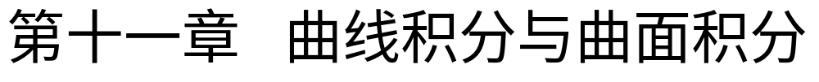
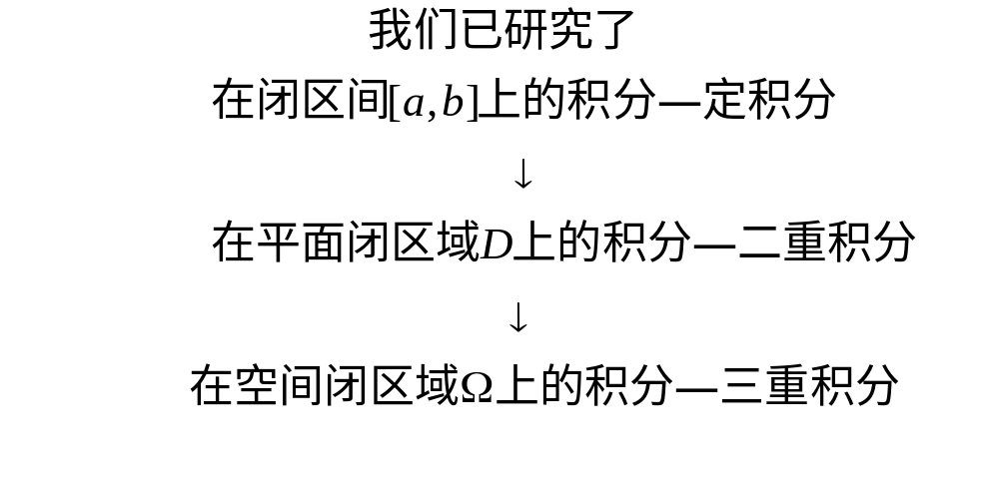

Slide 2
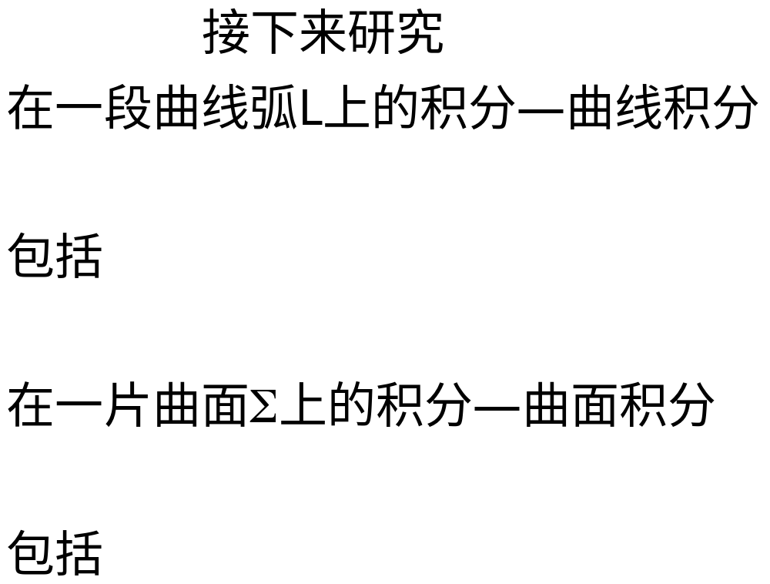
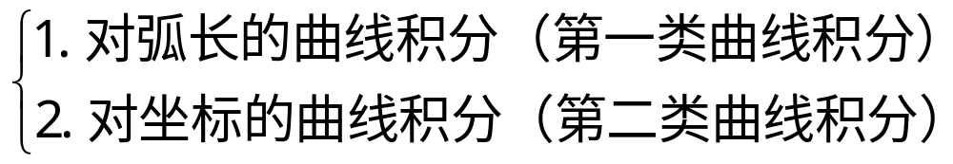
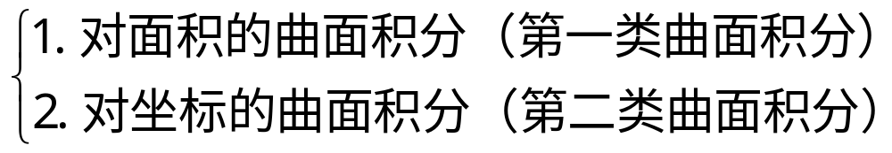

Slide 3






第一节
对弧长的曲线积分
一、对弧长的曲线积分的概念与性质
二、对弧长的曲线积分的计算法
机动 目录 上页 下页 返回 结束

Slide 4










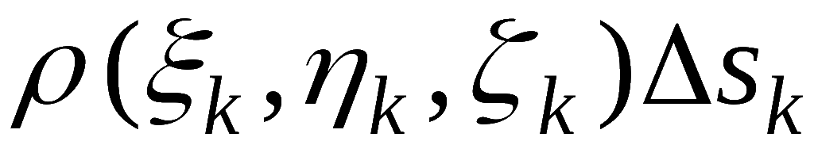
一、对弧长的曲线积分的概念与性质
1.引例: 求曲线形构件的质量
假设曲线形细长构件在空间所占
弧段为AB ,
其线密度为
为计算此构件的质量,
采用
“分割, 近似, 求和, 取极限”
可得
机动 目录 上页 下页 返回 结束

Slide 5
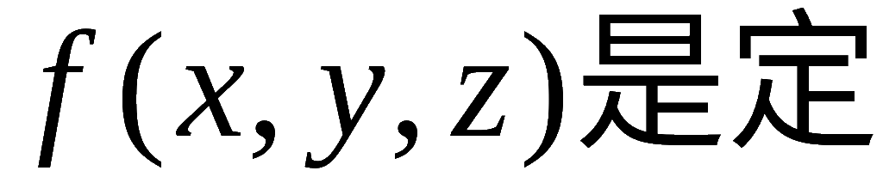



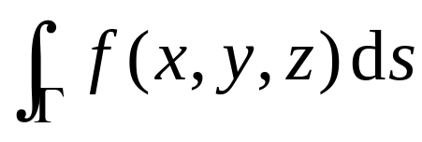


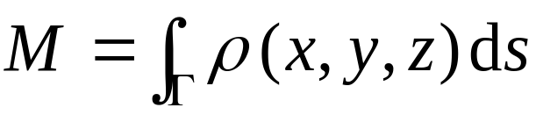
2.定义
设 Γ 是空间中一条有限长的光滑曲线,
义在 Γ上的一个有界函数,
若通过对 Γ 的任意分割
和对
局部的任意取点,
下列“乘积和式极限”
记作
都存在,
则称此极限为函数
在曲线
Γ上对弧长的曲线积分,
也叫第一类曲线积分.
称为被积函数，
Γ 称为积分弧段 .
曲线形构件的质量
机动 目录 上页 下页 返回 结束

Slide 6
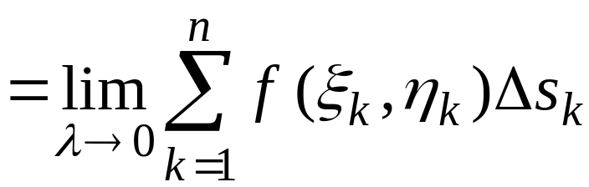
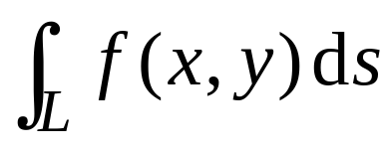
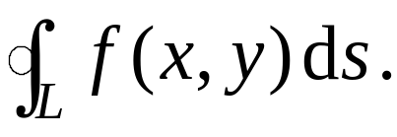
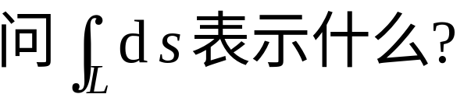
如果 L 是 xoy 面上的曲线弧 ,
则定义对弧长的曲线积
分为
如果 L 是闭曲线 , 则记为
思考:
若在 L 上 f (x, y)≡1,
机动 目录 上页 下页 返回 结束

Slide 7
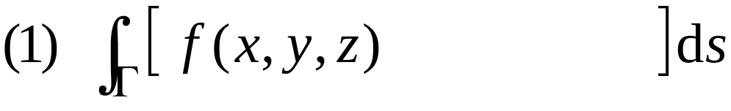

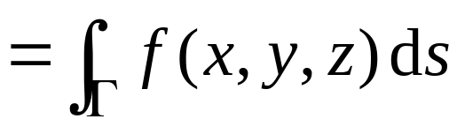
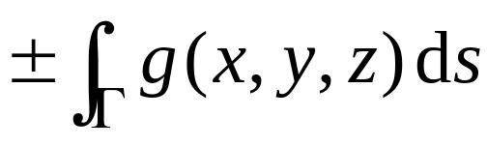
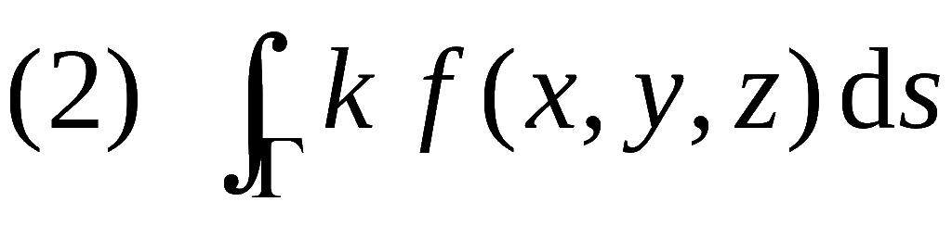
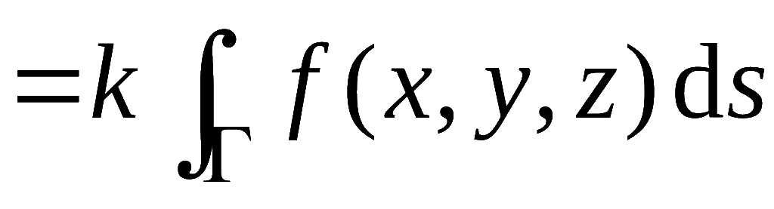
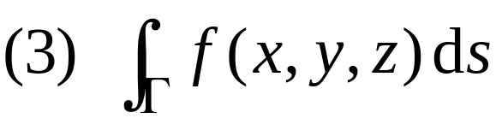
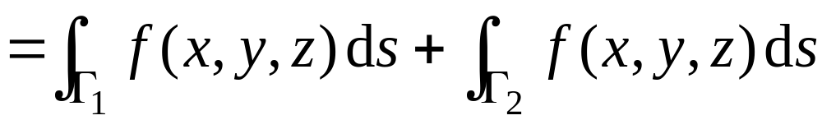
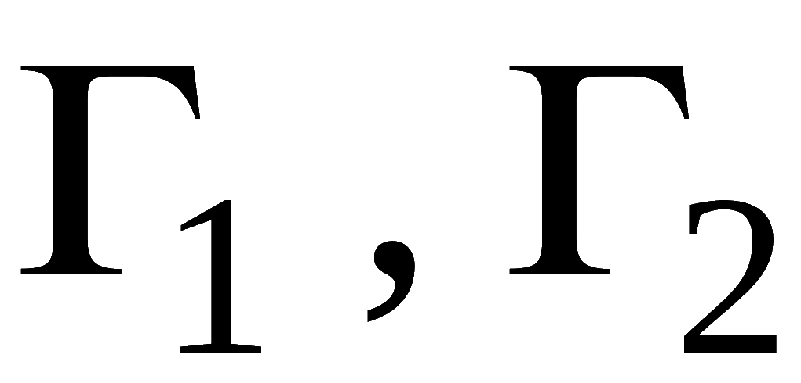
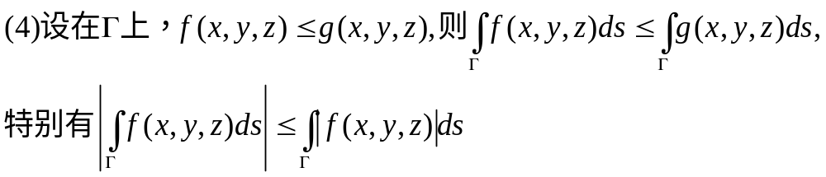
3. 性质
（k 为常数)
( Γ 由 组成)
机动 目录 上页 下页 返回 结束

Slide 8
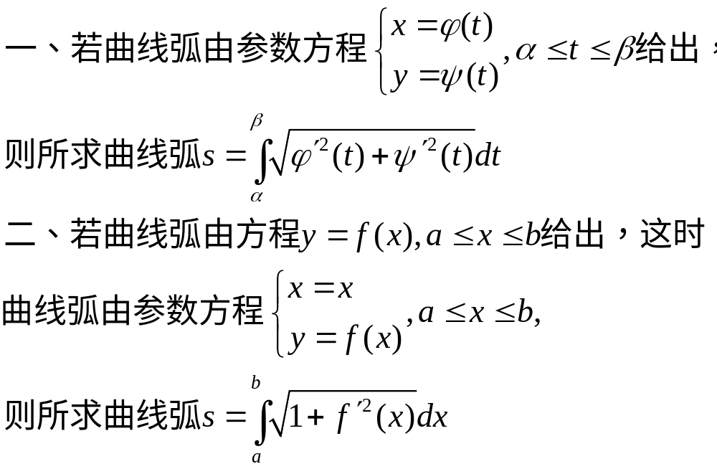
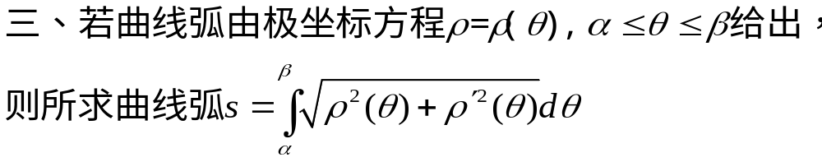

Slide 9
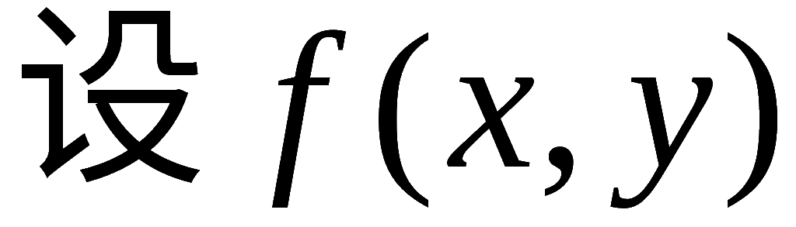
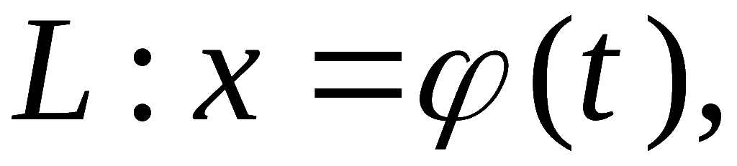
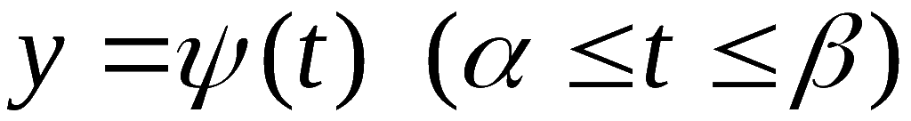
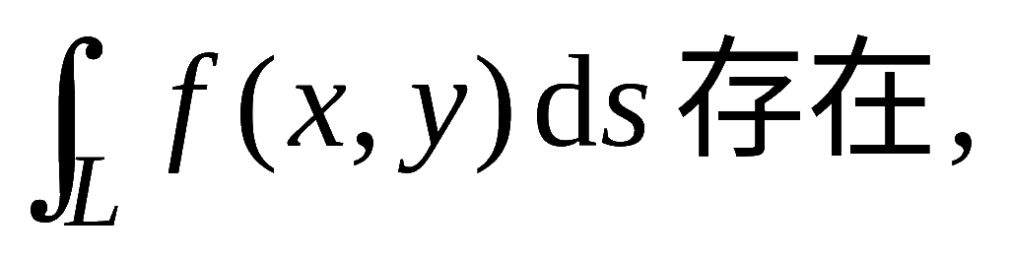
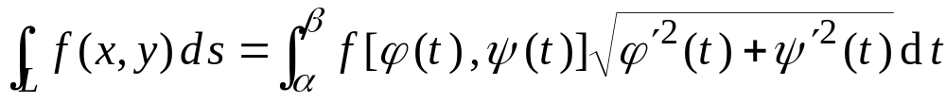
二、对弧长的曲线积分的计算法
转 化
基本思路:
求曲线积分
计算定积分
定理:
是定义在光滑曲线弧
上的连续函数,
则曲线积分
且
机动 目录 上页 下页 返回 结束

Slide 10
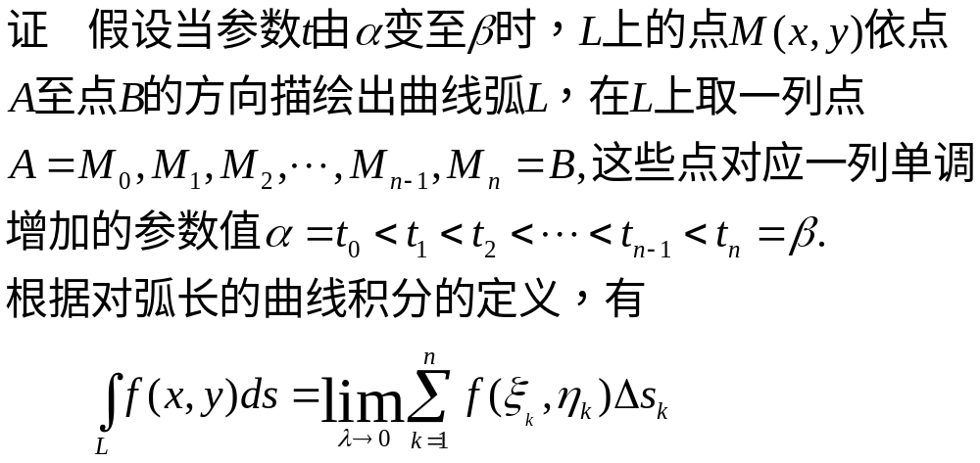
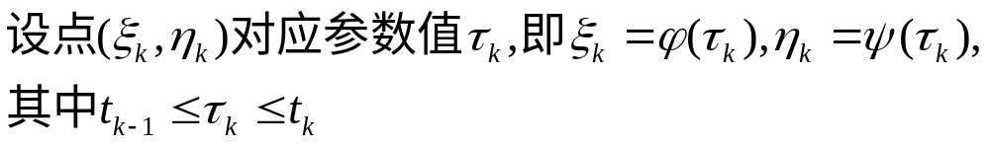

Slide 11
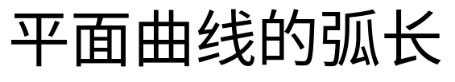
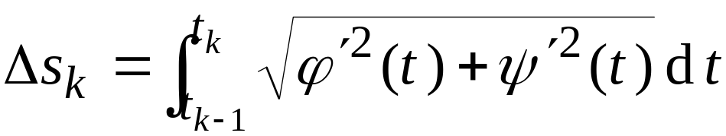
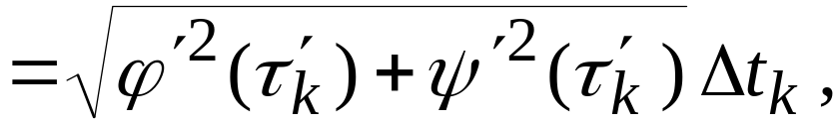
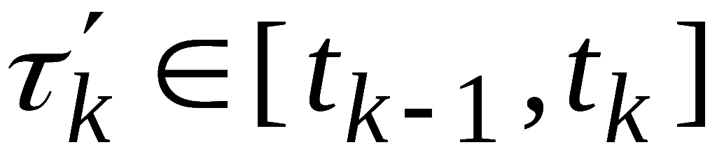
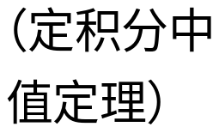
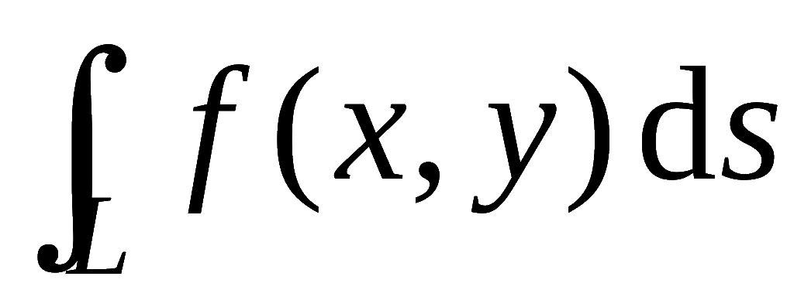
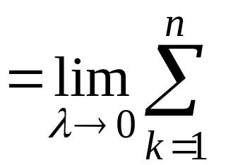

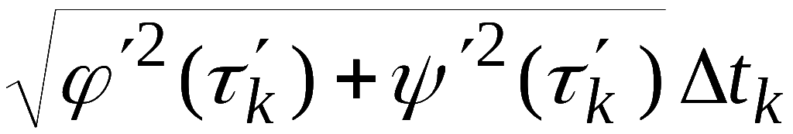
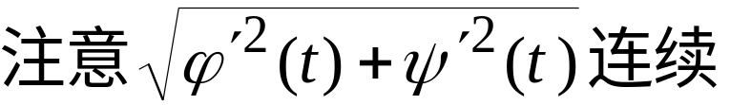

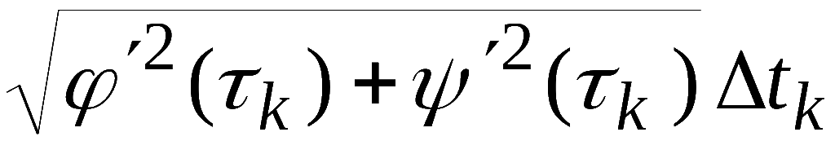
则
机动 目录 上页 下页 返回 结束

Slide 12
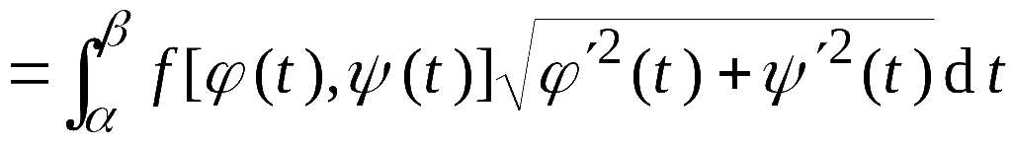


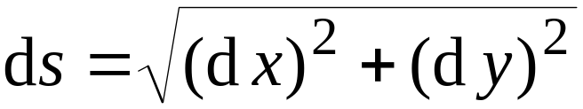

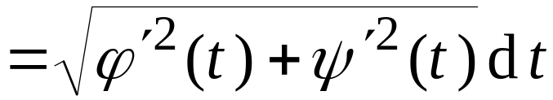






因此
说明:
因此积分限必须满足
(2) 注意到
因此上述计算公式相当于“换元法”.
机动 目录 上页 下页 返回 结束

Slide 13
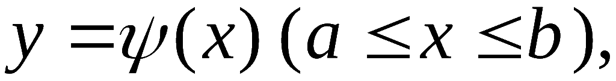
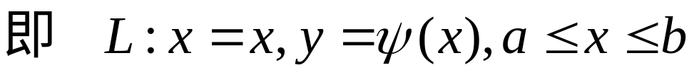
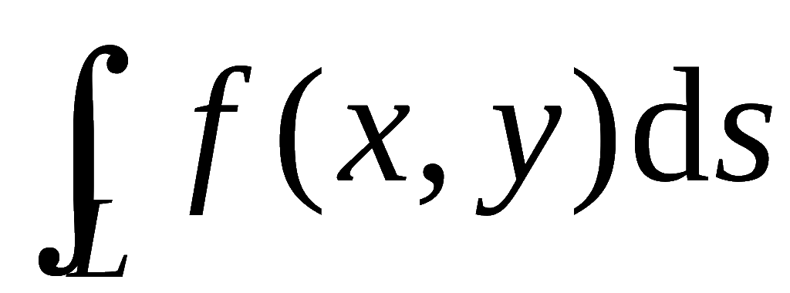
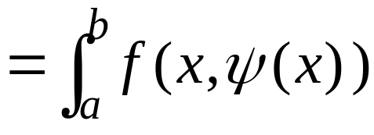
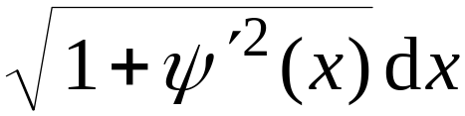

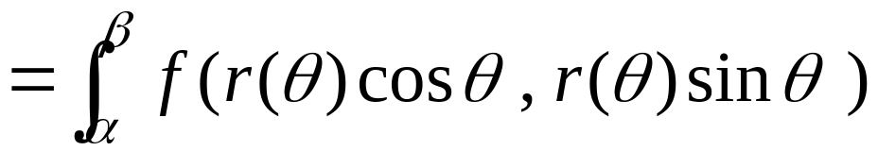




如果曲线 L 的方程为
则
如果方程为极坐标形式:
则
推广: 设空间曲线弧的参数方程为
则
机动 目录 上页 下页 返回 结束

Slide 14
















例1. 计算
其中 L 是抛物线
上点 O (0,0)
与点 B (1,1) 之间的一段弧 .
解:
机动 目录 上页 下页 返回 结束

Slide 15









例2. 计算半径为 R ,中心角为
的圆弧 L 对于它的对
称轴的转动惯量I (设线密度μ = 1).
解: 建立坐标系如图,
则
机动 目录 上页 下页 返回 结束

Slide 16







例3. 计算曲线积分
其中Γ为螺旋
线
的一段弧.
解:
机动 目录 上页 下页 返回 结束

Slide 17










例4. 计算
其中Γ为球面
被平面 所截的圆周.
解: 由对称性可知
机动 目录 上页 下页 返回 结束

Slide 18



Slide 19






Slide 20


机动 目录 上页 下页 返回 结束

Slide 21











• 对光滑曲线弧
• 对光滑曲线弧
• 对光滑曲线弧
机动 目录 上页 下页 返回 结束

Slide 22


















1. 已知椭圆
周长为a , 求
提示:
利用对称性
原式 =
分析:
机动 目录 上页 下页 返回 结束

Slide 23














2. 设均匀螺旋形弹簧L的方程为
(1) 求它关于 z 轴的转动惯量
(2) 求它的质心 .
解: 设其密度为 ρ (常数).
(1)
(2) L的质量
而
机动 目录 上页 下页 返回 结束

Slide 24










故重心坐标为
作业 习题11-1
P193 3(2)(3)(4)(7),4
第二节 目录 上页 下页 返回 结束

